Slide 1
ΔΗΜΗΤΡΗΣ ΠΑΣΧΑΛΟΥΔΗΣ
Μάρκετινγκ
Όσα πρέπει να γνωρίζετε
και δεν έχετε ρωτήσει

Slide 2
Κεφάλαιο 5 ΣΤΡΑΤΗΓΙΚΟΣ ΣΧΕΔΙΑΣΜΟΣ ΕΤΑΙΡΕΙΑΣ ΚΑΙ ΜΑΡΚΕΤΙΝΓΚ
Φίλοι μισήσουσι φίλους πτωχούς,
φίλοι δε πλουσίων πολλοί Παροιμίαι Σολωμόντος, ιδ 20…

Slide 3
Στρατηγικός σχεδιασμός εταιρείας και μάρκετινγκ
Α. Συνολικός στρατηγικός σχεδιασμός της εταιρείας
Στρατηγικός σχεδιασμός
Στρατηγικός σχεδιασμός εταιρείας
Σχεδιασμός χαρτοφυλακίου δραστηριοτήτων
Σχεδιασμός νέων δραστηριοτήτων
Στρατηγικός σχεδιασμός μιας δραστηριότητας
Β. Στρατηγικός σχεδιασμός μάρκετινγκ
Τι είναι στρατηγικός σχεδιασμός μάρκετινγκ;
Στρατηγικός σχεδιασμός μάρκετινγκ και καταναλωτές
Η διαδικασία μάρκετινγκ στη διαμόρφωση στρατηγικής μάρκετινγκ

Slide 4
ΣΤΡΑΤΗΓΙΚΟΣ ΣΧΕΔΙΑΣΜΟΣ
Στρατηγικός σχεδιασμός
Στρατηγικός σχεδιασμός ονομάζεται η επιδίωξη μιας επιχείρησης να διαμορφώσει ένα πρόγραμμα, που θα της παρέχει κατεύθυνση και προσανατολισμό για το μέλλον. Με απλά λόγια, είναι ο συνδυασμός των πόρων μιας επιχείρησης με τις ευκαιρίες μάρκετινγκ, που θα υπάρξουν στο μέλλον γι’ αυτήν

Slide 5
Εύρος του σχεδιασμού
Ο μακροχρόνιος στρατηγικός σχεδιασμός διαρκεί από 3 έως 25 χρόνια. Με αυτόν ασχολούνται τα ανώτερα στελέχη μιας επιχείρησης
Ο βραχυχρόνιος σχεδιασμός είναι μικρότερης διάρκειας, όπως δηλώνει και η λέξη. Μπορεί να απασχολήσει μεσαία και κατώτερα στελέχη

Slide 6
Διαδικασία του στρατηγικού σχεδιασμού
Ανάλυση του περιβάλλοντος
Καθορισμός αντικειμενικών στόχων για την επίτευξη των σκοπών της επιχείρησης
Σχεδιασμός των στρατηγικών της επιχείρησης και αξιολόγησή τους
Επιλογή της τακτικής που επιτρέπει στην επιχείρηση να ανταποκριθεί στους σκοπούς της
Έλεγχος

Slide 7
ΕΣΩΤΕΡΙΚΟΙ ΠΟΡΟΙ
Εσωτερικοί πόροι
Εγκατάσταση παραγωγής
Ανάγκες ταμειακών εισροών
Ικανότητες έρευνας

Slide 8
Για να μην είναι αδύνατη η διαμόρφωση λειτουργικών στρατηγικών σχεδίων πρέπει να απαντηθούν οι ακόλουθες ερωτήσεις:
Ποια μορφή έχει η επιχείρησή μας με δεδομένους τους πόρους και την εξειδίκευσή μας;
Ποια μορφή επιχείρησης θα έπρεπε να είχαμε;

Slide 9
Στρατηγικές Μονάδες της Επιχείρησης (Σ. Μ. Ε.)
Κάθε Στρατηγική Μονάδα Επιχείρησης μπορεί να εξεταστεί και να προσδιορίσει:
Στο σύνολο της εταιρείας, ποια είναι η αποτελεσματικότητα της
Για να βελτιωθεί η αποτελεσματικότητά της, ποιες ενέργειες πρέπει να γίνουν
Ποιο ρόλο θα έπρεπε να παίξει στην εταιρεία
Μια Στρατηγική Μονάδα Επιχείρησης μπορεί να είναι:
Ένα τμήμα της εταιρείας
Μια ομάδα προϊόντων
Ένα κύριο προϊόν της επιχείρησης

Slide 10
Ερωτήματα που πρέπει να απαντηθούν από την εταιρεία
Τι πρέπει να παράγει η εταιρεία, τι πρέπει να διατηρήσει από τα ήδη παραγόμενα και τι πρέπει να περικόψει ή να απαλείψει;
Πώς μπορεί να εκτιμηθεί η μελλοντική δυνατότητα απόδοσης κέρδους κάθε δραστηριότητας;
Ποιο σχέδιο δράσης πρέπει να καταστρώσει η εταιρεία για να επιτύχει τους μακροχρόνιους αντικειμενικούς της στόχους;

Slide 11
Διαδικασία στρατηγικού σχεδιασμού

Slide 12
Προβληματισμοί που κάθε εταιρεία πρέπει να αντιμετωπίσει κατά τη διαδικασία διαμόρφωσης
του στρατηγικού σχεδιασμού:
Ποια είναι η αποστολή της εταιρείας
Έτσι δημιουργούνται μακροχρόνιες πολιτικές της εταιρείας, που έχουν όραμα και κατεύθυνση γνωστοποιώντας στους εργαζομένους τους στόχους, την κατεύθυνση, τις ευκαιρίες και τον τρόπο να αντιμετωπίζουν σημαντικές ομάδες
Ο προσδιορισμός των δραστηριοτήτων με βάση τη διαδικασία ικανοποίησης του καταναλωτή και όχι με βάση τη διαδικασία παραγωγής προϊόντων
Επαναξιολόγηση του χαρτοφυλακίου δραστηριοτήτων

Slide 13
Οι περισσότερες τυπικές μέθοδοι ανάλυσης χαρτοφυλακίου αξιολογούν τις Στρατηγικές Επιχειρησιακές Μονάδες βάσει δύο παραμέτρων:
Την ελκυστικότητα της αγοράς της Στρατηγικής Επιχειρησιακής Μονάδας
Τη θέση της στη συγκεκριμένη αγορά

Slide 14
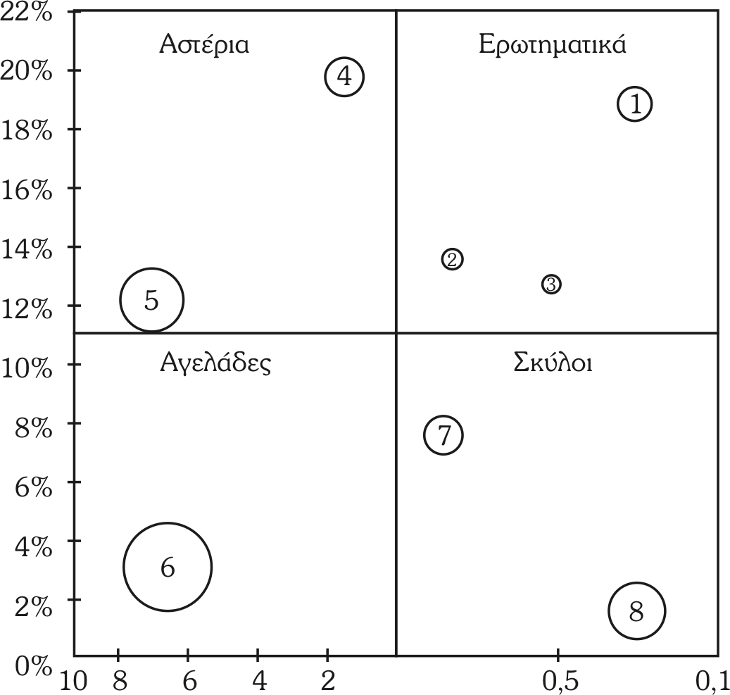
Μήτρα ανάπτυξης μεριδίου της εταιρείας Boston Consulting Group

Slide 15
Μήτρα ανάπτυξης μεριδίου της εταιρείας Boston Consulting Group συνέχεια
Ερωτηματικά
Επιχειρησιακές μονάδες σε αγορές υψηλής ανάπτυξης
Κατέχουν μικρά μερίδια
Απαιτούν μεγάλα χρηματικά ποσά για να κρατήσουν τη θέση που έχουν και περισσότερα για να αναπτυχθούν
Η εταιρεία πρέπει να μελετήσει σοβαρά σε ποια ερωτηματικά θα επενδύσει, με στόχο να εξελιχθούν σε δραστηριότητες-αστέρια, και ποια θα καταργήσει
Αστέρια
Δραστηριότητες-ηγέτες σε μια αγορά υψηλής ανάπτυξης
Χρειάζονται πολλά χρηματικά κεφάλαια για να χρηματοδοτηθεί η γρήγορη ανάπτυξή τους
Ο ρυθμός ανάπτυξής τους πέφτει τις περισσότερες φορές και μετατρέπονται σε αγελάδες

Slide 16
Μήτρα ανάπτυξης μεριδίου της εταιρείας Boston Consulting Group συνέχεια
Αγελάδες
Δραστηριότητες υψηλού μεριδίου αγοράς σε αγορές χαμηλής ανάπτυξης
Χρειάζονται μικρότερες επενδύσεις για να κρατήσουν τη θέση τους στην αγορά
Προσφέρουν πολλά χρηματικά οφέλη στην εταιρεία για τη συντήρησή της και τη στήριξη άλλων επιχειρησιακών μονάδων
Σκύλοι
Δραστηριότητες που έχουν μικρό μερίδιο αγοράς σε αγορές με χαμηλή ανάπτυξη
Παράγουν χρήματα για τη συντήρησή τους αλλά δεν θα είναι για την εταιρεία σημαντική πηγή ρευστότητας
Αν δεν συντηρούνται για συναισθηματικούς λόγους, οι εταιρείες παύουν να τις διατηρούν

Slide 17
Μήτρα στρατηγικού επιχειρησιακού σχεδιασμού της General Electric

Slide 18
Μήτρα στρατηγικού επιχειρησιακού σχεδιασμού της General Electric συνέχεια
Πράσινη περιοχή
Στρατηγικές επιχειρησιακές μονάδες υψηλής ελκυστικότητας και μεγάλης δύναμης της εταιρείας στην αγορά
Η εταιρεία πρέπει να αναπτύξει αυτές τις δραστηριότητες
Κίτρινη περιοχή
Στρατηγικές επιχειρησιακές μονάδες μέτριας ελκυστικότητας και μέσης δύναμης της εταιρείας στην αγορά
Σε αυτές τις δραστηριότητες η εταιρεία πρέπει να κρατήσει σταθερό το επίπεδο επένδυσης
Μπλε περιοχή
Στρατηγικές επιχειρησιακές μονάδες χαμηλής ελκυστικότητας και μικρής δύναμης της εταιρείας στην αγορά
Γι’ αυτές τις δραστηριότητες η εταιρεία πρέπει να σκεφτεί σοβαρά τη διατήρηση ή την κατάργησή τους

Slide 19
Περίοδοι που μας δείχνουν την πορεία και πώς αντιμετωπίστηκε ο στρατηγικός σχεδιασμός
Δεκαετία του 1970. Οι εταιρείες αντιμετωπίζουν τον στρατηγικό σχεδιασμό σαν πανάκεια και σαν τη λεωφόρο που θα τις οδηγήσει στην ανάπτυξη και στα πολλά κέρδη
Δεκαετία του 1980. Οι εταιρείες τοποθετούν τον στρατηγικό σχεδιασμό σε δεύτερη μοίρα μετά τα θέματα ανταγωνιστικότητας μέσω του κόστους και της αποδοτικότητας
Δεκαετία του 1990 και μετά. Δυναμική επιστροφή του στρατηγικού σχεδιασμού. Σε αντίθεση με το παρελθόν, παύει ο στρατηγικός να αποτελεί αποκλειστική ευθύνη των ανώτερων διευθυντικών στελεχών και στηρίζεται κυρίως σε στελέχη και ομάδες που βρίσκονται κοντά στην αγορά. Υπάρχουν περιπτώσεις που στις ομάδες διαμόρφωσης του στρατηγικού σχεδιασμού εμπλέκονται και πελάτες της εταιρείας

Slide 20
Μήτρα επέκτασης προϊόντος-αγοράς

Slide 21
Μήτρα επέκτασης προϊόντος-αγοράς συνέχεια
Διείσδυση αγοράς
Κάνει προσπάθειες για περισσότερες πωλήσεις
Δεν αλλάζει τα προϊόντα της στους ήδη υπάρχοντες πελάτες
Στόχος είναι οι υπάρχοντες πελάτες να καταναλώνουν περισσότερο και η προσέλκυση πελατών ανταγωνιστικών προϊόντων
Ανάπτυξη αγοράς
Αναπτύσσει νέες αγορές για τα υπάρχοντα προϊόντα της
Εντοπίζει νέες ομάδες καταναλωτών ή διευρύνει τα κανάλια διανομής και τα σημεία πώλησης

Slide 22
Μήτρα επέκτασης προϊόντος-αγοράς συνέχεια
Ανάπτυξη προϊόντος
Προσφέρει τροποποιημένα ή νέα προϊόντα στις υπάρχουσες αγορές
Διαφοροποίηση
Προσφέρει στην αγορά προϊόντα που δεν σχετίζονται με τα σημερινά της προϊόντα, σε νέες αγορές

Slide 23
Η ανάπτυξη νέων δραστηριοτήτων μπορεί να πραγματοποιηθεί με τους εξής τρόπους:
Στις ήδη υπάρχουσες γραμμές προϊόντων με στόχο μια νέα κατηγορία καταναλωτών (Ομόκεντρη στρατηγική)
Με δραστηριότητες σχετικές με τις ήδη υπάρχουσες γραμμές προϊόντων με στόχο τους υπάρχοντες καταναλωτές (Οριζόντια στρατηγική)
Με δραστηριότητες εντελώς άσχετες με τα προϊόντα και τους καταναλωτές της εταιρείας (Συσωρευτική στρατηγική)

Slide 24
Στρατηγικός σχεδιασμός μιας δραστηριότητας

Slide 25
Ανάλυση περιβάλλοντος
Ανάλυση εσωτερικού περιβάλλοντος
Δυνατά σημεία της
Αδύνατα σημεία της
Τμήμα μάρκετινγκ
Τμήμα χρηματοοικονομικό
Τμήμα παραγωγής
Τμήμα οργάνωσης
Ανάλυση εξωτερικού περιβάλλοντος
Ευκαιρίες
Απειλές

Slide 26
Μήτρα ευκαιριών

Slide 27
Μήτρα απειλών

Slide 28
ΣΤΟΧΟΙ
Στόχοι
Το μίγμα στόχων της δραστηριότητας πρέπει να είναι:
Ιεραρχημένο
Μετρήσιμο
Σχετικό
Εφικτό
Να έχει χρονικό ορίζοντα

Slide 29
ΣΤΡΑΤΗΓΙΚΗ
Στρατηγική
Τύποι στρατηγικών
Ηγεσία χαμηλού κόστους
Διαφοροποίηση
Εστίαση

Slide 30
Πλαίσιο 7-S της McKinsey
Πλαίσιο 7-S της McKinsey

Slide 31
ΕΛΕΓΧΟΣ
Έλεγχος
Η εταιρεία κατά τη διάρκεια του σχεδιασμού και της υλοποίησης, πρέπει να παρακολουθεί τα αποτελέσματα και τις εξελίξεις στο περιβάλλον, ώστε να κάνει, αν χρειαστεί, τις απαραίτητες προσαρμογές σ’ ένα ή περισσότερα στάδια της διαδικασίας σχεδιασμού. Η έκταση των προσαρμογών θα εξαρτηθεί από το μέγεθος και την ταχύτητα αλλαγής του περιβάλλοντος

Slide 32
Το μάρκετινγκ παίζει βασικό ρόλο στον στρατηγικό σχεδιασμό μιας εταιρείας, γιατί:
Προτείνει ο στρατηγικός σχεδιασμός της εταιρείας να αναπτυχθεί στη φιλοσοφία της εξυπηρέτησης των αναγκών των αγορών - στόχων
Δίνει πληροφορίες στον γενικό στρατηγικό σχεδιασμό, σχετικές με τις πιο ελκυστικές ευκαιρίες της αγοράς και το πώς μπορεί αυτή να τις εκμεταλλευτεί
Φέρνει σε πέρας τους επιμέρους στόχους κάθε τμήματος αποκομίζοντας κέρδη

Slide 33
Ο στρατηγικός σχεδιασμός μάρκετινγκ περιλαμβάνει αναλυτικά τους αντικειμενικούς στόχους του μάρκετινγκ, οι οποίοι συμβαδίζουν με τους στρατηγικούς στόχους της εταιρείας

Slide 34
Ο στρατηγικός σχεδιασμός μάρκετινγκ επιβάλλεται να απεικονίζει
Πώς θα γίνει η διάθεση των πόρων του μάρκετινγκ
Σε ποιες αγορές - στόχους θα αποβλέπει
Πώς θα αναπτυχθεί το μίγμα μάρκετινγκ της επιχείρησης για να ανταποκριθεί στις ανάγκες των αγορών - στόχων

Slide 35
Ο σχεδιασμός μάρκετινγκ πρέπει να περιλαμβάνει τις εξής ενέργειες
Να προσδιορίζει τις ευκαιρίες του μάρκετινγκ και τους αντικειμενικούς στόχους
Να κάνει σωστή επιλογή των αγορών – στόχων και να αξιολογεί σωστά τη ζήτηση της αγοράς.
Να τοποθετεί το προϊόν στην αγορά
Να θέτει μετρήσιμους ποσοτικούς στόχους.
Να αναπτύσσει το μίγμα μάρκετινγκ

Slide 36
Κάθε στοιχείο του σχεδιασμού στρατηγικής μάρκετινγκ πρέπει να αξιολογηθεί και να αξιοποιηθεί για να μπορούν να δοθούν απαντήσεις στα ερωτήματα:
Τι θα γίνει;
Πότε θα γίνει;
Ποιος θα το κάνει;
Πόσο θα κοστίσει;
Τι αν;

Slide 37
Στρατηγικός σχεδιασμός μάρκετινγκ και γενικός στρατηγικός σχεδιασμός

Slide 38
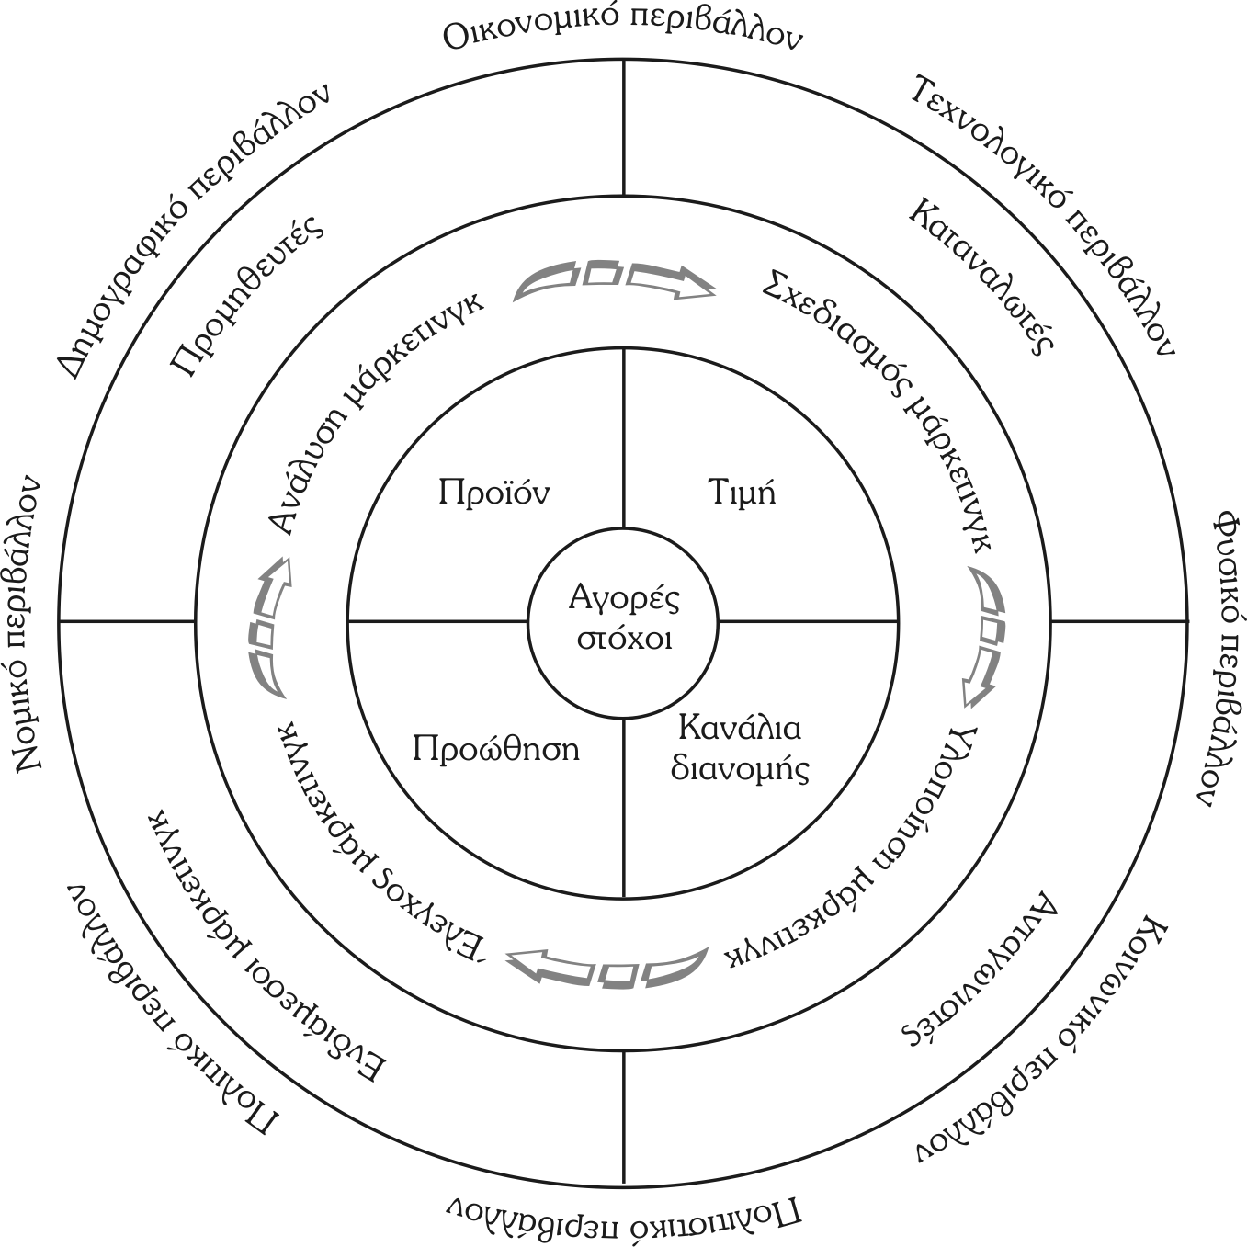
Εμπλεκόμενες δυνάμεις στη στρατηγική μάρκετινγκ μιας εταιρείας

Slide 39
ΑΝΑΛΥΣΗ ΕΥΚΑΙΡΙΩΝ
Ανάλυση ευκαιριών
Η ανάλυση ευκαιριών μέσω ενός αξιόπιστου συστήματος πληροφοριών μάρκετινγκ είναι από τα πρώτα βήματα μιας εταιρείας.
Η έρευνα αγοράς αποτελεί την κύρια πηγή πληροφοριών

Slide 40
ΤΜΗΜΑΤΟΠΟΙΗΣΗ ΑΓΟΡΑΣ
Τμηματοποίηση αγοράς
Τμηματοποίηση αγοράς είναι η διαδικασία διαίρεσης μιας αγοράς σε μικρότερες ομάδες με διαφορετικές ανάγκες, διαφορετικά χαρακτηριστικά και διαφορετική συμπεριφορά, οι οποίες θέλουν διαφορετικά μίγματα μάρκετινγκ
Ένας χάρτης θέσης θα μας δείξει τις θέσεις των ανταγωνιστών και ποια θέση είναι ελεύθερη για να καταλάβει το προϊόν της εταιρείας

Slide 41
Χάρτης θέσης / τιμής, ποιότητας
Χάρτης θέσης / τιμής, ποιότητας

Slide 42
ΣΤΟΧΕΥΣΗ ΑΓΟΡΑΣ
Στόχευση αγοράς
Στόχευση αγοράς είναι η αξιολόγηση της ελκυστικότητας κάθε τμήματος της αγοράς και η επιλογή ενός ή περισσοτέρων τμημάτων, που η εταιρεία θα προσπαθήσει να ικανοποιήσει επικερδώς και διαχρονικά

Slide 43
Χωροθέτηση αγοράς
Χωροθέτηση είναι οι ενέργειες που κάνουμε ώστε ένα προϊόν να καταλάβει μια θέση, σαφή, διακριτή και όσο το δυνατόν ψηλότερη στο μυαλό των καταναλωτών της αγοράς - στόχου, σε σχέση με τα ανταγωνιστικά προϊόντα

Slide 44
Η σχέση ανάμεσα στην ανάλυση, το σχεδιασμό, την υλοποίηση και τον έλεγχο της στρατηγικής μάρκετινγκ

Slide 45
Μίγμα μάρκετινγκ
Το προϊόν είναι ένα συνδυασμένο σύνολο αγαθών και υπηρεσιών, που προσφέρει η εταιρεία στους καταναλωτές της αγοράς - στόχου
Η τιμή είναι το χρηματικό ποσό, που πρέπει να καταβάλουν οι καταναλωτές για να αποκτήσουν το προϊόν
Ο τόπος είναι οι δραστηριότητες που κάνει η εταιρεία, για να τεθεί το προϊόν στην αγορά
Η προώθηση είναι οι ενέργειες που φέρνουν σε επαφή το προϊόν με τους καταναλωτές και τους πείθουν να το αποκτήσουν

Slide 46
Τα 4Ρ, από τη σύλληψή τους, αντιμετωπίζουν την αγορά από την οπτική γωνία της εταιρείας και όχι από αυτή του καταναλωτή. Αν άλλαζε η φορά ανάλυσης και αντί να πηγαίνουμε από την εταιρεία προς τον καταναλωτή, πηγαίναμε από τον καταναλωτή προς την εταιρεία (προϊόν), θα είχαμε μια ανάλυση των τεσσάρων C

Slide 47
Από τα 4Ρ στα 4C
Από τα 4Ρ στα 4C

Slide 48
Aνάλυση και σχεδιασμός μάρκετινγκ
Κατά τον σχεδιασμό μάρκετινγκ, οι υπεύθυνοι σχεδιασμού πρέπει να έχουν στο μυαλό τους ότι είναι:
Προτιμότερο να κυριεύουμε μια αγορά με την καλύτερη εξυπηρέτηση και τις καινοτομίες μας, παρά να τη διαμελίζουμε με καταστροφικές τακτικές
Καλύτερο να κατακτούμε την πελατεία ενός ανταγωνιστή από το να καταστρέφουμε την υπόληψή του
Καλύτερο να προσλαμβάνουμε τους υπαλλήλους του από το να καταστρέφουμε τις θέσεις εργασίας τους
Καλύτερο να καταλάβουμε το δίκτυο διανομής του από το να φθείρουμε την εικόνα της εταιρείας του

Slide 49
Η καλύτερη στρατηγική
Καταφέρνει να περάσει στους καταναλωτές ως απαρχαιωμένα τα προϊόντα και τις υπηρεσίες του ανταγωνιστή μέσω των δικών μας καινοτομιών
Δημιουργεί καλύτερους τρόπους παροχής προϊόντων ή υπηρεσιών
Παρουσιάζει το προϊόν μας, την εταιρεία μας πιο αποτελεσματική

Slide 50
Η χειρότερη στρατηγική
Επιτίθεται στη φήμη ή στα προϊόντα του ανταγωνιστή ευθέως, δείχνει απελπισία και εμπεριέχει την καταστροφή όλων των εμπλεκομένων
Εμπλέκεται σε εξοντωτικό ανταγωνισμό ο οποίος είναι αυτοκαταστροφικός. Δεν μπορούμε να χτίσουμε το στόχο της καλής εξυπηρέτησης μέσω της καλής γνώμης του καταναλωτή πάνω στην καταστροφή της υπόληψης του ανταγωνιστή μας
Σπαταλά πόρους της εταιρείας, γιατί δεν μπορεί να ελέγξει την ανυπομονησία της, στοχεύοντας να καταστρέψει τον ανταγωνιστή με κατά μέτωπο επιθέσεις

Slide 51
Η φιλοσοφία της ανταγωνιστικής στρατηγικής
Αν η πελατεία μας είναι πολλαπλάσια των ανταγωνιστών μας τότε πρέπει να πιέσουμε τον ανταγωνισμό με επιθετική εξυπηρέτηση και να επενδύσουμε σε έρευνα και καινοτομία
Αν η πελατεία μας είναι διπλάσια των ανταγωνιστών μας τότε πρέπει να προσπαθήσουμε να καταλάβουμε γιατί επιλέγουν εμάς και γιατί θα μπορούσαν να επιλέξουν τους ανταγωνιστές
Αν η πελατεία μας είναι ίση με των ανταγωνιστών μας τότε πρέπει να κοιτάξουμε τον εαυτό μας με νέο βλέμμα δηλαδή να χωρίσουμε την πελατεία μας σε πιο μικρές επικερδείς ομάδες, όπου μπορούμε να κυριαρχήσουμε
Αν η πελατεία μας είναι κατά πολύ μικρότερη των ανταγωνιστών μας τότε πρέπει να κρατήσουμε τη θέση μας, αν μπορούμε με μικρό κόστος, αλλά να είμαστε προετοιμασμένοι για αποχώρηση, για χάρη μιας πιο επικερδούς πελατείας στην οποία μπορούμε να κυριαρχήσουμε

Slide 52
Σημεία που προλέγουν αν ένας στρατηγικός σχεδιασμός μάρκετινγκ επιτυγχάνει ή όχι
Ένας στρατηγικός σχεδιασμός μάρκετινγκ που γνωρίζει πότε να δώσει μάχη και πότε να υποχωρήσει θα φέρει εις πέρας τους στόχους και τους σκοπούς του
Ένας στρατηγικός σχεδιασμός μάρκετινγκ ο οποίος χρησιμοποιεί πόρους που ανταποκρίνονται στη συγκεκριμένη πρόκληση θα πετύχει
Ένας στρατηγικός σχεδιασμός μάρκετινγκ που έχει ενθουσιασμό και καινοτομία θα πετύχει
Ένας στρατηγικός σχεδιασμός μάρκετινγκ που χρησιμοποιεί ακριβείς και επίκαιρες πληροφορίες για τη λήψη αποφάσεων θα πετύχει
Ένας στρατηγικός σχεδιασμός μάρκετινγκ Σ.Μ. που δεν επιβαρύνεται από πολλούς κανόνες και προβληματικό προσωπικό θα πετύχει

Slide 53
Τα προγράμματα μάρκετινγκ πρέπει να περιέχουν τα εξής οκτώ μέρη
Περίληψη
Υπάρχουσα κατάσταση μάρκετινγκ
Περιγραφή της αγοράς
Επισκόπηση του προϊόντος
Επισκόπηση του ανταγωνισμού
Επισκόπηση της διανομής
Ανάλυση εσωτερικού και εξωτερικού περιβάλλοντος
Αντικειμενικοί στόχοι
Στρατηγική μάρκετινγκ
Πρόγραμμα τακτικής
Εκτίμηση οικονομικών αποτελεσμάτων
Έλεγχο

Slide 54
Μορφή στρατηγικού σχεδιασμού
μάρκετινγκ

Slide 55
Υλοποίηση και οργάνωση μάρκετινγκ
Υλοποίηση του μάρκετινγκ είναι η διαδικασία που μετατρέπει τα σχέδια μάρκετινγκ σε ενέργειες μάρκετινγκ για να επιτευχθούν οι στρατηγικοί στόχοι μάρκετινγκ. Ενώ ο σχεδιασμός μάρκετινγκ απαντά στα ερωτήματα «τι» και «γιατί» των ενεργειών μάρκετινγκ, η υλοποίηση μάρκετινγκ απαντά στα «ποιος», «πότε» και «πώς»

Slide 56
Έλεγχος και περιβάλλον μάρκετινγκ
Η διαδικασία του ελέγχου μάρκετινγκ πραγματοποιείται με την απάντηση τεσσάρων ερωτήσεων:
Τι θέλουμε να πετύχουμε; (στόχοι)
Τι συμβαίνει; (απόδοση)
Γιατί συμβαίνει; (αξιολόγηση)
Τι πρέπει να κάνουμε; (διορθωτικές κινήσεις)

Slide 57
Το περιβάλλον μάρκετινγκ αποτελείται από δύο συνιστώσες:
Το μικροπεριβάλλον
Το μακροπεριβάλλον

Slide 58
ΜΙΚΡΟ-ΠΕΡΙΒΑΛΛΟΝ
Μικροπεριβάλλον
Το μικροπεριβάλλον αποτελείται απ’ όλες εκείνες τις δυνάμεις που είναι κοντά στην εταιρεία (εσωτερικό της εταιρείας, τύποι αγορών και ομάδες κοινού) και επηρεάζουν την ικανότητα και δυνατότητά της να εξυπηρετήσει του καταναλωτές

Slide 59
Εσωτερικό περιβάλλον εταιρείας

Slide 60
ΤΥΠΟΙ ΑΓΟΡΩΝ
Τύποι αγορών

Slide 61
Τύποι ομάδων κοινού

Slide 62
ΜΑΚΡΟ-ΠΕΡΙΒΑΛΛΟΝ
Μακροπεριβάλλον
Το μακροπεριβάλλον αποτελείται από τις ευρύτερες δυνάμεις, που επηρεάζουν το μικροπεριβάλλον της εταιρείας

Slide 63
Δυνάμεις μακροπεριβάλλοντος

Slide 64
Απαγορεύεται η αναδημοσίευση ή αναπαραγωγή του παρόντος έργου με οποιονδήποτε τρόπο χωρίς γραπτή άδεια του εκδότη, σύμφωνα με το Ν. 2121/1993 και τη Διεθνή Σύμβαση της Βέρνης
(που έχει κυρωθεί με τον Ν. 100/1975)

